Slide 1
QC検定2級
実践編 重要用語
聞き流し

Slide 2



プロダクトアウト
生産者志向のことで、「会社の方針や作りたいモノ・売りたいモノを基準に商品開発を行うこと」を指す。「良いものであれば売れる」という考え方で、自社の技術や強みを生かした商品展開を行う。
プロダクトアウト
マーケットイン
自社の技術や強みを起点とする
顧客のニーズを起点とする

Slide 3
マーケットイン
消費者志向のことで、「お客様ニーズを把握し、それを満たす製品やサービスを提供していくこと」を指す。「顧客が望むモノ＝売れるモノをつくり販売する」という考え方で、顧客のニーズから商品開発を行う。
プロダクトアウト
マーケットイン
自社の技術や強みを起点とする
顧客のニーズを起点とする

Slide 4

品質優先
売り上げ増大、原価低減、能率向上よりも品質向上を優先する考え方・行動のこと。
品質が最優先！

Slide 5
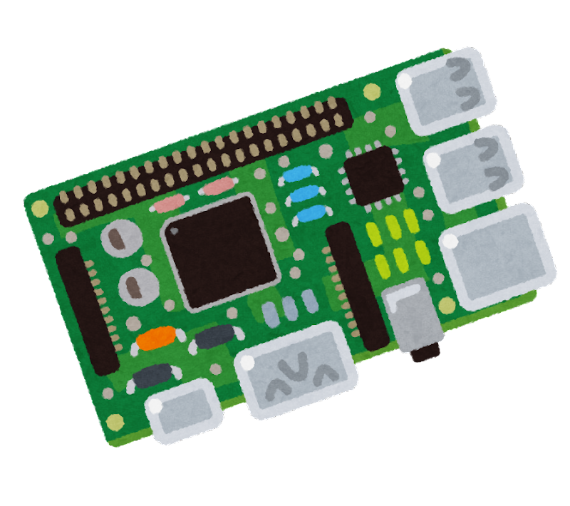



後工程はお客様
自工程の仕事の良し悪しは、後工程の評価につながることとなり、この評価指標は満足度という指標で測れることから、「後工程をお客様」と捉えて仕事をするという考え方のこと。
付加価値UP
付加価値UP
前工程
自工程
後工程
小
大
不具合発生による損失

Slide 6

プロセス重視
結果ではなく、プロセス（工程）を重視する考え方のこと。これにより、再現性を得ることができる。

Slide 7
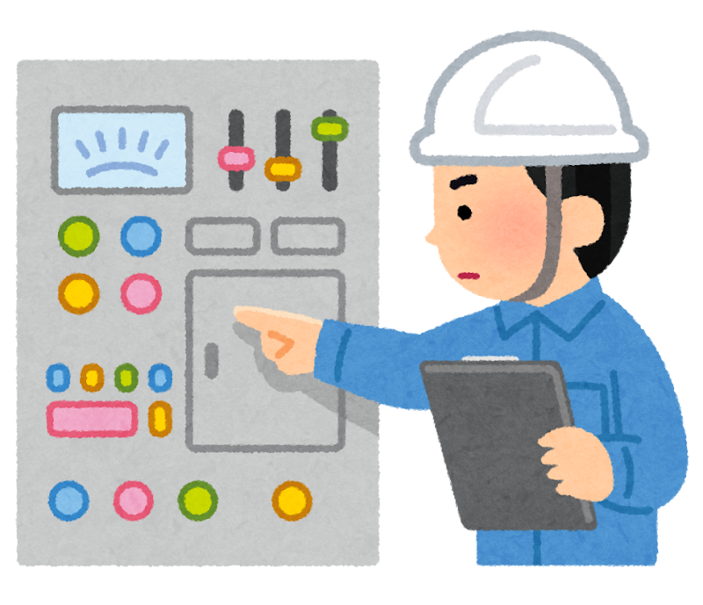
三現主義
「現場」「現物」「現実」の3つの「現」を重視し、机上ではなく、実際に現場で現物を観察して、現実を認識した上で、問題の解決を図らなければならないという考え方のこと。
「現実」を認識
現物
現場

Slide 8

5ゲン主義
現場、現物、現実の三現主義に、原理、原則を加えた考え方のこと。
三現主義で問題に向かう気持ちを持ち、「原理」から外れている事柄は無いか、「原則」と異なることが発生していないか、という視点で物事を捉えること。
「原理」「原則」
も必要じゃ
「現実」を認識
現物
現場

Slide 9

KKD
勘（K）、経験（K）、度胸（D）のこと。
「勘」「経験」「度胸」
なら任せろ！

Slide 10

事実に基づく管理
過去の経験や勘、度胸（KKD）ではなく、データをもとに客観的事実を整理し、その情報に基づいて意思決定するという考え方。

Slide 11

重点指向
品質などの改善活動で、優先順位を明確にし、効果が大きいものにターゲットを絞って対応すること。

Slide 12

デザインレビュー（DR）
開発の手戻りを未然防止するために実施する設計審議会のこと。フェーズを分けて繰り返し実施し、商品コンセプトと採用技術の整合性、設計方針・設計根拠の妥当性、重要部品の課題対応策・検証法の妥当性、設計検証モデルによる設計品質獲得を段階的に確認する。

Slide 13

人間性尊重
働く人間がよりよい人生を歩むにはどうあるべきか、職場をベースにして自己実現をしていくのかということ。その元となるのは健康であり、仕事に生きがいや喜びを感じることができる職場環境を整備することが大切だという考え方。

Slide 14
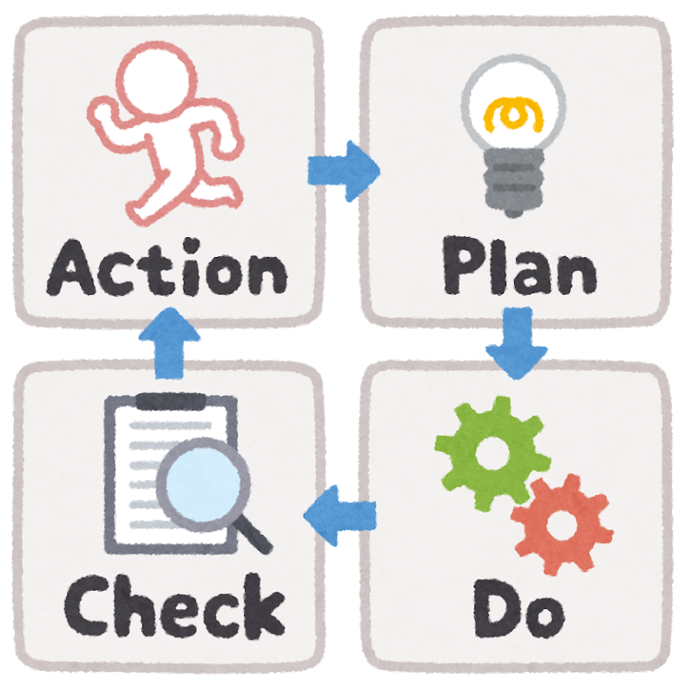
継続的改善
PDCA サイクルを回すことで実現することができるもので、絶え間なく計画と実行、検証、改善を繰り返すことで品質を向上させていくことができるという枠組み。

Slide 15






5M
工場を管理する上で欠かせない5つの要素、「人（Man）」「機械（Machine）」「材料（Material）」「方法（Method）」「計測（Measurement）」のこと。
製品の品質を確保するために、5Mによる日常管理が重要である。
人
（Man）
機械（Machine）
材料
（Material）
方法
（Method）
計測
（Measurement）

Slide 16
FMEA（Failure Mode and Effects Analysis）
製品や製造プロセスに潜在する故障モードを事前に洗い出し、影響を分析評価したうえで対策を講じる解析手法のこと。なお、故障モードとは、故障を引き起こす不具合（原因）を指し、故障そのものを意味するわけではない。
(出典）PMDA：ICH-Q9 品質リスクマネジメント ブリーフィング・パック
https://www.pmda.go.jp/int-activities/int-harmony/ich/0050.html

Slide 17

TCO（Total Cost of Ownership）
総保有コストのこと。製品の導入、運用、廃棄にいたるまでの全てのコストを指す。

Slide 18

TQC（Total Quality Control：総合的品質管理）
CWQC（Company-Wide Quality Control：全社的品質管理）とも呼ばれる。
主に現場の従業員一人ひとりが主体的に品質管理を行う活動である。
JISでは「品質管理を効果的に実施するためには、市場の調査、研究、開発、製品の企画、設計、生産準備、購買・外注、製造、検査、販売及びアフターサービス並びに財務、人事、教育など企業活動の全段階にわたり、経営者を始め管理者、監督者、作業者など企業の全員の参加と協力が必要である。」と定義されており、全員で品質管理を実践するという管理手法のこと。

Slide 19

TQM（Total Quality Management：総合的品質マネジメント）
TQCで唱えられた、組織全体として統一した品質管理目標への取り組みを経営戦略へ適用したもの。TQMの特徴は、企業のトップが制定した経営戦略を、ブレイクダウンして品質目標、顧客満足度目標まで落とし込んで全社的に展開することであり、経営陣がトップダウンの形で品質管理を行うことである。

Slide 20


トレーサビリティー（Traceability）
｢その製品がいつ、どこで、だれによって作られたのか｣を明らかにすべく、原材料の調達から生産、そして消費または廃棄まで追跡可能な状態にすること。

Slide 21
ISO9001
「組織（会社・各部門他）」が提供を行う「商品やサービスの品質向上」を目的とした品質マネジメントシステム規格（QMS）のこと。
要求事項は以下の通り。
①組織の状況 ②リーダーシップ ③計画
④支援 ⑤運用 ⑥パフォーマンス評価
⑦改善

Slide 22
品質マネジメントの7原則
ISO 9000の序文で提示されている品質マネジメントの基本的な考え方のこと。構築したISOシステムが有効に機能するための「7原則」となっている。また、JIS Q 9000:2015（品質マネジメントシステム-基本及び用語）でも記載されている。
① 顧客重視
② リーダーシップ
③ 人々の積極的参加
④ プロセスアプローチ
⑤ 改善
⑥ 客観的事実に基づく意思決定
⑦ 関係性管理

Slide 23
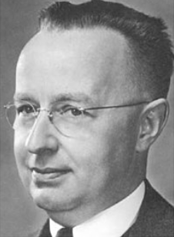
ウォルター・アンドルー・シューハート
アメリカ合衆国の物理学者、技術者、統計学者。「統計的品質管理の父」とも呼ばれる。管理図の基本と統計的管理状態の概念を生み出した人物。
Wikipediaより転載

Slide 24

ウィリアム・エドワーズ・デミング
アメリカ合衆国の統計学者、著述家、講演者、コンサルタント。「設計（Design）、 生産（Produce）、 販売（Sell）、 再設計（Redesign）」のデミングサイクルの生みの親。
Wikipediaより転載

Slide 25
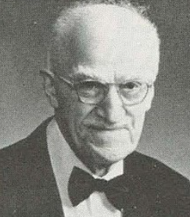
ジョセフ・Ｍ・ジュラン
品質管理に対する多大な貢献で世界的に認められているアメリカの経営コンサルタント。TQM（Total Quality Management：総合的品質マネジメント）の第一人者として知られている。
Wikipediaより転載

Slide 26

要求品質
顧客、あるいは組織によって求められる製品やサービスの品質に関するニーズ又は期待のこと。

Slide 27

使用品質
製品が顧客の手にわたって、実際に顧客が使用したときに感じる品質のこと。

Slide 28
品質要素
展開された個々の性質、性能のこと。具体的には、「機能性」、「性能」、「意匠性」、「互換性」、「経済性」、「入手可能性」、「信頼性」、「安全性」に分類される。
品質要素
機能性
信頼性
意匠性
互換性
経済性
入手可能性
信頼性
安全性

Slide 29

品質特性
製品の性質の違いを定量的に評価するための測定項目のこと。
鉛筆の品質特性を例にすると、芯の硬さ、消しやすさ、磨耗性などとなる。

Slide 30
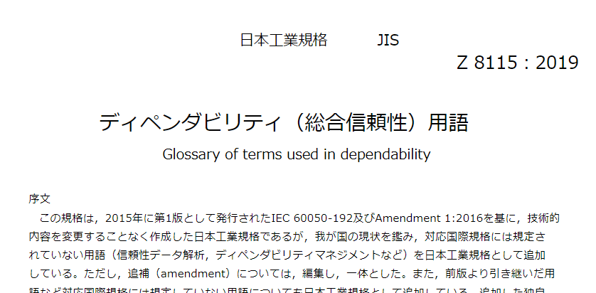
信頼性
JIS Z 8115:2019に「アイテムが与えられた条件で規定の期間中、要求された機能を果たすことができる性質」と定義されている。
https://kikakurui.com/z8/Z8115-2019-01.html

Slide 31
信頼度
JIS Z 8115:2019に「アイテムが与えられた期間与えられた条件下で機能を発揮する確率」と定義されている。
https://kikakurui.com/z8/Z8115-2019-01.html

Slide 32

企画品質
企画段階の品質のこと。顧客の声を聞いて、どんな製品をつくるか考案をしたものの品質。要求品質に対する品質目標。

Slide 33

設計品質（ねらいの品質）
企画品質を受け、その企画を実現するためには、どのような設計にするのかを考え、設計図、仕様書などに落とし込んだものの品質のこと。品質特性に対する品質目標。

Slide 34

製造品質（できばえの品質）
設計図を見ながら具体的に製造をしたものの品質のこと。製造した製品の実際の品質。

Slide 35

使用品質
製品が顧客の手にわたって、実際に顧客が使用したときに感じる品質のこと。

Slide 36
狩野モデル（顧客満足モデル）
顧客満足度に影響を与える製品やサービスの品質要素を分類し、それぞれの特徴を記述したモデル。1980年代に東京理科大学教授であった狩野紀昭によって提唱された。
満足
魅力的品質
一元的品質
不充足
充足
当たり前品質
無関心品質
不満
逆品質

Slide 37
一元的品質
充足されていれば満足を引き起こし、不充足であれば不満を引き起こす品質要素のこと。自動車で例えるなら、「燃費が良い」という品質がこれに該当する。
満足
魅力的品質
一元的品質
不充足
充足
当たり前品質
無関心品質
不満
逆品質

Slide 38
魅力的品質
充足されていれば満足を引き起こすが、不充足であっても仕方ないと受け取られる品質要素のこと。自動車で例えるなら、「車内にWi-Fiが搭載されている」という品質がこれに該当する。
満足
魅力的品質
一元的品質
不充足
充足
当たり前品質
無関心品質
不満
逆品質

Slide 39
当たり前品質
充足されていても当たり前と受け取られるが、不充足であれば不満を引き起こす品質要素のこと。自動車で例えるなら、「エンジンがかかる」という品質がこれに該当する。
満足
魅力的品質
一元的品質
不充足
充足
当たり前品質
無関心品質
不満
逆品質

Slide 40
無関心品質
充足されていても不充足であっても満足度には影響を与えない品質要素のこと。
満足
魅力的品質
一元的品質
不充足
充足
当たり前品質
無関心品質
不満
逆品質

Slide 41
逆品質
充足されていれば不満を引き起こし、不充足であれば満足を引き起こす品質要素のこと。
満足
魅力的品質
一元的品質
不充足
充足
当たり前品質
無関心品質
不満
逆品質

Slide 42
管理項目
JIS Q 9023:2018では、「目標の達成を管理するために、評価尺度として選定した項目」と定義されている。管理項目は、結果系と要因系に区別される。
結果系
管理点
製品の出来栄えのこと
管理項目
要因系
点検点
所定の出来栄えにするためにチェックすべきこと

Slide 43
結果系
製品の出来栄えのことであり、管理点という。
結果系
管理点
製品の出来栄えのこと
管理項目
要因系
点検点
所定の出来栄えにするためにチェックすべきこと

Slide 44
要因系
所定の出来栄えにするためにチェックすべきことであり、点検点という。
結果系
管理点
製品の出来栄えのこと
管理項目
要因系
点検点
所定の出来栄えにするためにチェックすべきこと

Slide 45
管理点、点検点マトリクスの例
 |  | 管理点
 |  | 寸法 | 深さ | 外観
点 検 点 | 型番 | 〇 | 〇
 | 摩耗 | 〇 | 〇
 | 径 |  |  | 〇
 | 速度 |  |  | 〇

Slide 46
管理水準
JIS Q 9023:2018では、「安定した又は計画どおりの、プロセスの状態を表す値又は範囲」と定義されている。管理水準と実際の値とを比較することでプロセスが安定した状態、又は計画どおりの状態にあるかどうかを判定できる。

Slide 47
SDCA（Standard Do Check Act）
Standard（標準化）、Do（実行）、Check（評価）、Act（措置）の4段階を繰り返すことによって、日常管理を行う手法のこと。
Standard
Do
Check
Act

Slide 48
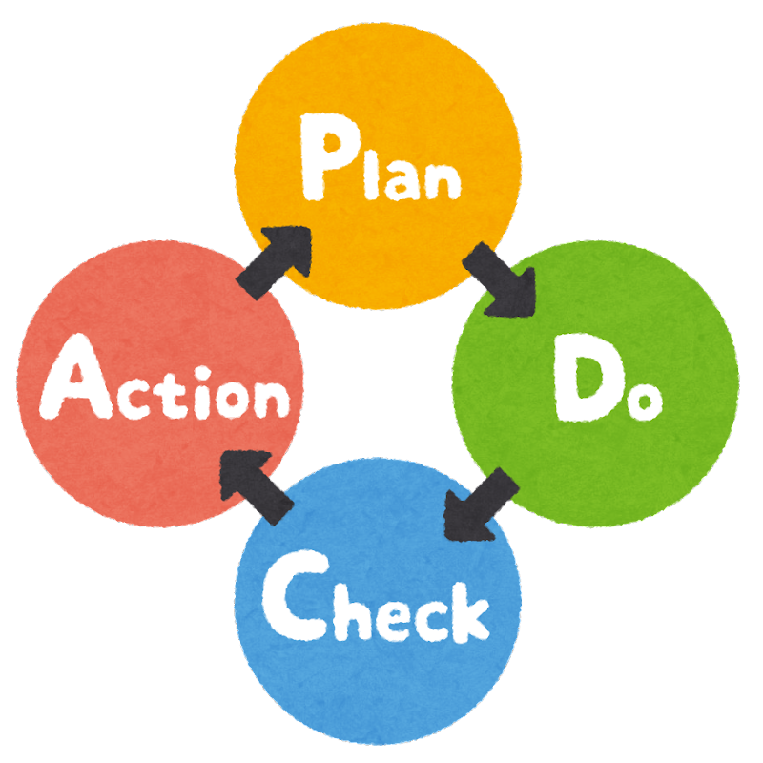
PDCA（Plan Do Check Act）
Plan（計画）、Do（実行）、Check（評価）、Act（見直し、改善）の4段階を繰り返すことによって、業務を継続的に改善する手法のこと。各種のマネジメント手法に取り入れられている。

Slide 49
問題解決型QCストーリー
仮説を設定し、データの収集、検証に基づいて目標を設定し、目標と現状とのギャップを問題として捉え、その真の原因を追究することを重視する。
従来からの仕事
新しい仕事
現状打破
目標とのギャップが発生
新たなねらいが発生
悪さの排除
良さの創造
問題解決
真の原因を究明
新規の方法・手段を追及
課題達成
Why?
How?
やり方を一部変更
新たなやり方を創造

Slide 50
課題達成型QCストーリー
新しい方策、手段を追及して新しい方法を創出することを重視する。新規業務への対応や現状打破を行いたい時に利用する。
従来からの仕事
新しい仕事
現状打破
目標とのギャップが発生
新たなねらいが発生
悪さの排除
良さの創造
問題解決
真の原因を究明
新規の方法・手段を追及
課題達成
Why?
How?
やり方を一部変更
新たなやり方を創造

Slide 51

開発計画書
新製品開発を行うにあたり作成するもの。目標や日程、責任、権限などを明確にする。

Slide 52

コンカレント開発
設計、製造、調達、その他のプロセスを同時に進めること。新製品開発を効率的に進めることができる。

Slide 53

品質保証
自社製品が既定の品質を維持しているかを確認し、納品後も顧客に安心や満足を保証するための体系的な活動。

Slide 54

プロセス保証
プロセスのアウトプットが要求される基準を満たすことを確実にする一連の活動のこと。

Slide 55

要求品質
製品に対する要求事項における、市場、顧客が求めている顕在的、潜在的な品質の総称。

Slide 56
品質機能展開（QFD：quality function deployment）
市場からの要求品質を品質特性に変換し、設計品質を定め、品質展開、 技術展開、コスト展開、信頼性展開へと二元表を用いて展開していくこと。
品質展開
技術展開
技術展開
信頼性展開
品質特性
機構
機構
FT表
要
求
品
質
企画
品
質
設計品質
設計品質
設計品質
機能ウェイト
機能

Slide 57
要求品質展開表
要求品質を親和図法などによりグルーピングし、階層的に示した表のこと。

Slide 58
品質展開
要求品質を品質特性に変換し、製品の設計品質を定め、各機能部品、個々の構成部品の品質及び工程の要素に展開する方法。

Slide 59
源流段階
新製品開発における上流段階のこと。

Slide 60
源流管理
源流段階において不具合などを予測し、事前に必要な措置を行うこと。

Slide 61
初期流動管理
製品の量産立ち上げ段階において、量産安定期とは異なる特別な体制で品質などの情報を収集し、製品企画から量産前の品質保証ステップを確実に実施していく特別な活動のこと。

Slide 62
品質保証体系図
品やサービスの設計・開発・製造・アフターサービスに至るまでの一連の流れの中で各部門がどのようなプロセスを果たすべきなのかということを明確にし、品質保証活動を確実に実行するために作成される図のこと。
 | 顧客 | 販売 | 研究開発 | 品質保証 | 生産
企画
開発
生産
販売
市場調査
ニーズ
企画立案
開発依頼
設計・開発
品質基準
試作
デザインレビュー
検査
量産
使用
販売
出荷

Slide 63
QAネットワーク
品質保証項目と工程手順をマトリックスにして、どの工程で不具合の 発生と流出を防止するのか、点数化して把握するための分析手法のこと。

Slide 64
製造物責任法（PL法）
製造物の欠陥によって生命、身体または他の財産に損害を被った場合に、被害者は製造業者等に対して損害賠償を求めることができる法律のこと。

Slide 65
QC工程表（図）
原材料の入荷から出荷までの工程ごとに、管理特性や管理方法を記載するもの。

Slide 66
方針
トップマネジメントによって表明された、組織の指名、理念、ビジョン、または中長期経営計画の達成に関する、組織の全体的な意図及び方向付けのこと。

Slide 67
方針管理
方針を全部門、全階層の参画のもとで、ベクトルを合わせて重点指向でPDCAサイクルを回しながら達成していく活動のこと。

Slide 68
事業計画
事業目的を達成するために、組織として行うべき活動に関する全ての 計画のこと。中長期経営計画、実施計画なども含まれる。

Slide 69
重点課題
上位組織で方策として設定された項目において展開すべき重要事項の こと。

Slide 70
機能別管理
各部門が円滑に機能するために、組織を横断的に管理する仕組みのこと。

Slide 71
機能別委員会
機能ごとに運営管理するために設ける委員会のこと。

Slide 72
クロスファンクショナルチーム（CFT）
全社的な課題に対し、複数の部門や職位から、多様な経験、スキルを 持つメンバーを集めて構成されるチームのこと。

Slide 73
日常管理
工程を良好な状態に保ち続けるために、製造条件などが定めれた範囲内にあることを日常的に確認すること。

Slide 74
変化点管理
変化点（4Mなど）における対処方法を予めて定めておき、異常を検出したら速やかに必要な措置を行う管理のこと。

Slide 75
初期流動管理
重要な変更を行った場合、品質が安定するまでの間に行う特別な工程 管理のこと。

Slide 76
国際規格
国際的組織で制定され、国際的に適用される規格のこと。
ISO規格（国際標準化機構）、IEC規格（国際電気標準会議）、
ITU規格（国際電気通信連合）などがある。
国際規格
地域規格
国家規格
団体規格
社内規格

Slide 77
地域規格
一定地域の利便のために、その地域内の標準化団体が制定する規格のこと。
EN規格（欧州）などがある。
国際規格
地域規格
国家規格
団体規格
社内規格

Slide 78
国家規格
国または国に認められた標準化機関によって制定され、主に国内で適用される規格のこと。JIS規格（日本産業）。ANSI規格（米国）などがある。
国際規格
地域規格
国家規格
団体規格
社内規格

Slide 79
団体規格
事業活動の一つとして標準化を取り上げている団体、学会などが制定する 規格、技術仕様書のこと。
国際規格
地域規格
国家規格
団体規格
社内規格

Slide 80
社内規格
単独の企業、事業所などが制定する規格のこと。
国際規格
地域規格
国家規格
団体規格
社内規格

Slide 81


小集団活動（QCサークル活動）
最前線の職場で働く人々による、製品またはプロセスの継続的な改善を行う自主的な小グループの活動のこと。プロセス重視のアプローチが重要となる。

Slide 82

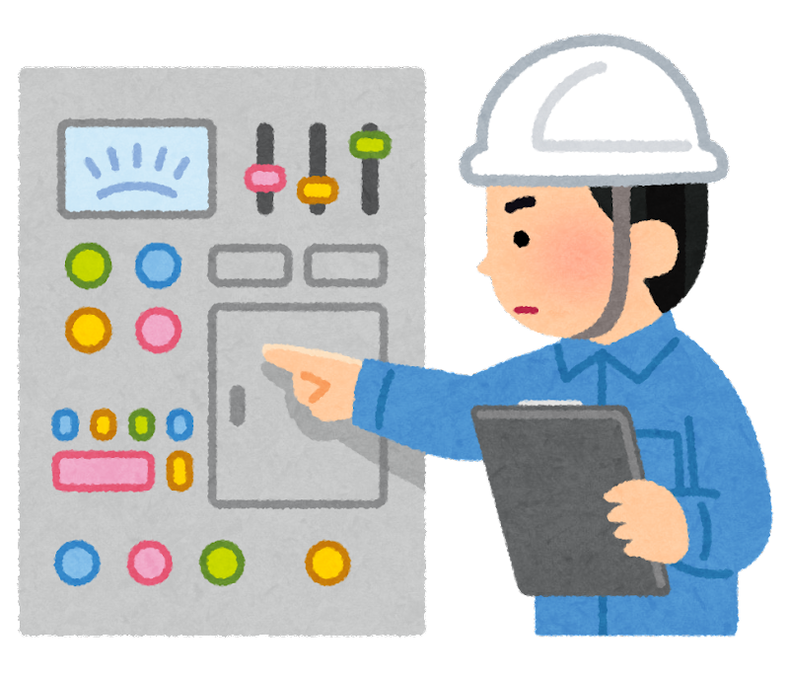
OJT（On the Job Training）
職場内訓練とも呼ばれ、実際の現場で上司や先輩の指導の下で仕事を習得させていく教育方法のこと。主に原理・原則を理解させることではなく、業務遂行力を身に付けさせることを目的とした指導を行うときに行われる。重要な技術伝承の場である。

Slide 83

Off-JT（Off the Job Training）
実際の現場で行われるOJTに対して、研修や外部セミナーへの参加などの普段の職場を離れた場所で行われる人材教育のこと。主に業務遂行に当たり求められる理論や原理を学ぶことを目的とする。

Slide 84
階層別教育（研修）
役職や階級ごとに要求される知識や力量の教育、研修のこと。

Slide 85
分野別教育（研修）
各職場の業務、業種によって要求される知識や力量の教育、研修のこと。

Slide 86
コンプライアンス教育
社員全員を対象として、広く倫理観を育み、規範を守るための教育のこと。

Slide 87
品質監査
品質活動及びその結果が、監査基準を満たしているかを客観的証拠を収集し、評価するプロセスのこと。

Slide 88
監査基準
製品やプロセスの監査にあたって比較対照する方針、手順、要求事項のこと。

Slide 89
監査証拠
監査基準に基づく検証記録、事実の記述などのこと。定性的、定量的なものの両方がある。

Slide 90
内部監査
被監査者から独立した内部監査員によって行われる品質マネジメント監査のこと。

Slide 91
JIS Q 9004
組織の持続的成功のための指針が規定されている。

Slide 92
JIS Q 19011
マネジメントシステム監査のための指針が規定されており、監査の7つの
原則が示されている。
①高潔さ：専門家であることの基礎
②公正な報告：ありのままに、かつ、正確に報告する義務
③専門家としての正当な注意：監査の際の広範な注意及び判断
④機密保持：情報のセキュリティ
⑤独立性：監査の公平性及び監査結論の客観性の基礎
⑥証拠に基づくアプローチ：体系的な監査プロセスにおいて、信頼性
及び再現性のある監査結論に到達するための合理的な方法
⑦リスクに基づくアプローチ：リスク及び機会を考慮する監査アプローチ

Slide 93
CSR（Corporate Social Responsibility）
企業活動において、社会的公正や環境などへの配慮を組み込み、従業員、投資家、地域社会などの利害関係者に対して責任ある行動をとるとともに、説明責任を果たしていくことを求める考え方のこと。企業の社会的責任とも呼ばれる。
CSR
お客様
株主
地域社会
環境

Slide 94
社会的責任の7原則
ISO 26000（社会的責任に関する手引き）において定められた7原則。
① 説明責任
② 透明性
③ 倫理的な行動
④ ステークホルダーの利害の尊重
⑤ 法の支配の尊重
⑥ 国際行動規範の尊重
⑦ 人権の尊重

Slide 95
予防保全
故障に至る前に設備寿命を推定し、故障を未然に防止する保全活動のこと。
保全活動
維持活動
予防保全
時間計画保全
定期保全
事後保全
予知保全
状態基準保全
改善活動
改良保全
保全予防

Slide 96
定期保全
従来の故障記録を基に周期を定め、定期的に行う保全活動のこと。
保全活動
維持活動
予防保全
時間計画保全
定期保全
事後保全
予知保全
状態基準保全
改善活動
改良保全
保全予防

Slide 97
予知保全
設備の劣化傾向を診断・管理し、故障に至る前の最適な時期に対策を行う保全活動のこと。
保全活動
維持活動
予防保全
時間計画保全
定期保全
事後保全
予知保全
状態基準保全
改善活動
改良保全
保全予防

Slide 98
状態基準保全
生産設備や装置、各部品の状態や稼働状況を基準とし、劣化状況に応じて行う保全活動のこと。
保全活動
維持活動
予防保全
時間計画保全
定期保全
事後保全
予知保全
状態基準保全
改善活動
改良保全
保全予防

Slide 99
事後保全
設備に故障が発生した時点で補修する保全活動のこと。
保全活動
維持活動
予防保全
時間計画保全
定期保全
事後保全
予知保全
状態基準保全
改善活動
改良保全
保全予防

Slide 100
改良保全
故障の発生確率の低減、または性能向上を図る保全活動のこと。
保全活動
維持活動
予防保全
時間計画保全
定期保全
事後保全
予知保全
状態基準保全
改善活動
改良保全
保全予防

Slide 101
保全予防
過去の保全実績などから、計画・設計段階より故障の予知、予測を行い、故障を排除する対策を行う保全活動のこと。
保全活動
維持活動
予防保全
時間計画保全
定期保全
事後保全
予知保全
状態基準保全
改善活動
改良保全
保全予防

